Slide 1
מערכת שיעורים למגזר החרדי
שיעור עברית לכיתה
נושא השיעור: מדרש - כשם שיגעו אבותי
עם המורה: יצחק מזור
כתיבה: ישראל ועקנין, כוכבה גרסון
Notes:
כתבו את המלל בהתאם ואת הציוד הדרוש.

Slide 2
מה נלמד היום?
מהו מדרש?
מהם מאפייני המדרש?
מה מלמדים אותנו חז"ל על חשיבות הכרת הטוב?
Notes:
משך השקף: 2 דקות
שלום לכם תלמידים יקרים . שמי. אני מורה לעברית מה שלומכם? אני שמח שהצטרפתם אליי". "היום נלמד את המדרש "כשם שיגעו אבותי" נעסוק במאפיינים של המדרש ונבין את המסר העולה ממנו.

Slide 3
מה להביא לשיעור?
Notes:
משך השקף: דקה
תלמידים יקרים. לפני שנתחיל בשיעור אנא הצטיידו במחברת עברית ובמכשירי כתיבה.
חשוב שתשבו בפינה שקטה כדי שתהיו מרוכזים כמה שיותר. אני ממתין לכם דקה לצורך ארגון. (להכניס שעון עצר דקה)

Slide 4
מנהל תלמוד תורה נכנס כחודש לפני סיום שנת הלימודים לכיתה ח' והציע לתלמידי הכיתה להקים גינת נוי שתהיה להנאתם. רוב התלמידים אהבו את הרעיון אך לפתע קם אחד התלמידים ואמר:" למה לנו לעמול קשה, לחפור, לעדור, לשתול ולעצב אם בעוד חודש אנו עוזבים את התלמוד תורה?" לתלמיד זה הצטרפו עוד תלמידים וטענו שאינם מוכנים לבזבז את התקופה החשובה הזו בנטיעת גינה.
מה אתם חושבים? האם הייתם חלק מקבוצת התלמידים שיירתם להקמת הגינה או שהייתם מצטרפים למתנגדים?
חשבו על כך ונענה על השאלה בסוף השיעור.
Notes:
לפני שניגש למדרש שאותו נרצה להכיר אציג בעיה שיכולה להתאים לימינו.

Slide 5
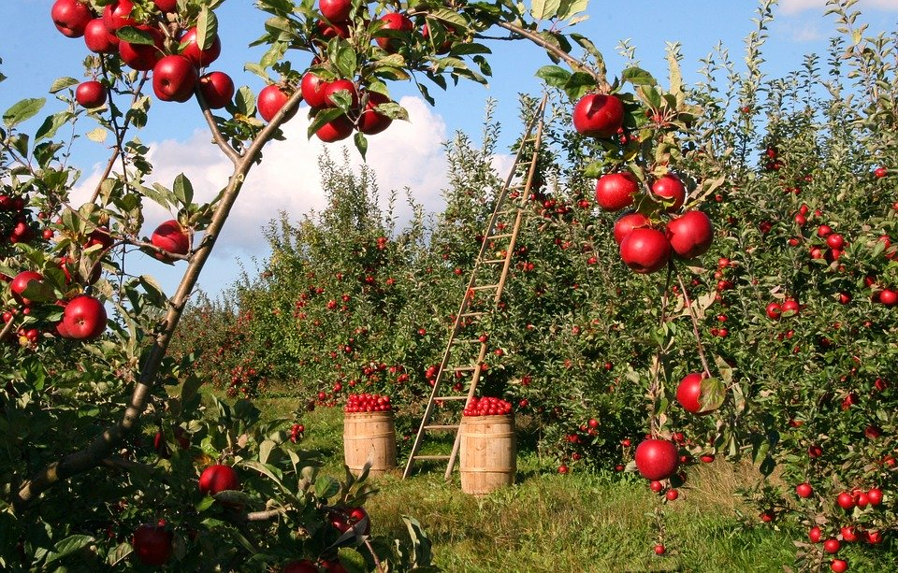
וְכִי תָבֹאוּ אֶל הָאָרֶץ, וּנְטַעְתֶּם כָּל עֵץ מַאֲכָל וַעֲרַלְתֶּם עָרְלָתוֹ אֶת פִּרְיוֹ, שָׁלֹשׁ שָׁנִים יִהְיֶה לָכֶם עֲרֵלִים, לֹא יֵאָכֵל.
ויקרא י"ט פסוק כ"ג
Notes:
נקרא את הפסוק הבא ונחשוב מה רוצים חז"ל ללמדנו. מה השאלה שעמדה בפניהם כאשר כתבו את המדרש לפסוק זה?

Slide 6
וְכִי תָבֹאוּ אֶל הָאָרֶץ, וּנְטַעְתֶּם כָּל עֵץ מַאֲכָל וַעֲרַלְתֶּם עָרְלָתוֹ אֶת פִּרְיוֹ, שָׁלֹשׁ שָׁנִים יִהְיֶה לָכֶם עֲרֵלִים, לֹא יֵאָכֵל.
ויקרא י"ט פסוק כ"ג
מהו איסור ערלה?
Notes:
האם המדרש עוסק באיסור ערלה?

Slide 7
וְכִי תָבֹאוּ אֶל הָאָרֶץ, וּנְטַעְתֶּם כָּל עֵץ מַאֲכָל וַעֲרַלְתֶּם עָרְלָתוֹ אֶת פִּרְיוֹ, שָׁלֹשׁ שָׁנִים יִהְיֶה לָכֶם עֲרֵלִים, לֹא יֵאָכֵל.
ויקרא י"ט פסוק כ"ג
מהו איסור ערלה?
האם אדם זקן מאוד גם חייב לנטוע עצי פרי?
Notes:
אולי - מה יכול לחשוב אדם זקן מאוד? הרי אני כבר זקן – אולי אני לא אזכה לאכול מהפרות הללו. מדוע עלי להתאמץ ולנטוע עצי פרי אם רק כעבור שנים אוכל ליהנות מפרותיו? כדי לענות על השאלה הזו כתבו חז"ל את המדרש : כשם שיגעו אבותי

Slide 8
מדרש חז"ל
מעשה באדריאנוס שהיה עובר בשבילי טבריה.
ראה זקן אחד שעומד וחופר חפירות ונוטע נטיעות.
אמר לו: "זקן, זקן ! בן כמה אתה היום?"
אמר לו: "בן מאה שנה."
אמר לו: "אתה זקן בן מאה שנה, עומד וטורח ונוטע נטיעות-
וכי סבור אתה לאכול מהן?!"
Notes:
קורא את המדרש

Slide 9
מדרש חז"ל
אמר לו: "אדני המלך, הריני נוטע, אם אזכה - אוכל מפירות נטיעותי ואם לאו- כשם שיגעו לי אבותי, כך אני יגע לבני."
אמר לו: "בחייך זקן, אם נטיעות שלך עושות פירות בימינו אתה מאכילני מהם."
Notes:
קורא את המדרש

Slide 10
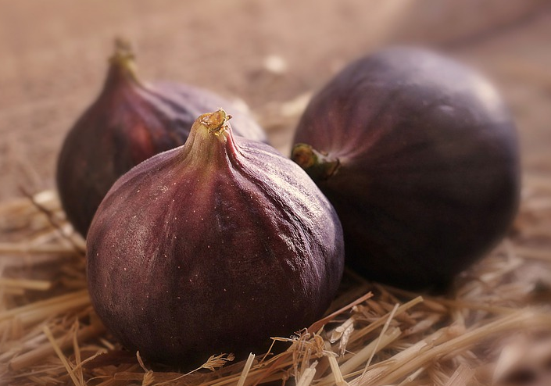
מדרש חז"ל
לימים עשו אילנותיו תאנים.
אמר: "הגיעה השעה שאלך אצל המלך."
מה עשה אותו זקן?
נטל כלכלה ומלא אותה בכורות של תאנים יפות
ועלה ועמד בשער פלטין של מלך.
אמרו לו השוערים: "מה עסקך?"
אמר להם: "לכנס אצל המלך אני מבקש."

Slide 11
מדרש חז"ל
הכניסוהו אצל המלך.
כיון שנכנס אמר לו: "מה עסקך?"
אמר לו: "אני הוא אותו זקן שעברת עלי ואני חופר חפירות ונוטע נטיעות.
ואמרת לי: אם נטיעות הללו עושות פירות בחייך
אתה מאכילני מהם.
והרי זכיתי ותאנים הללו מפירותיהם הן."

Slide 12
מדרש חז"ל
אותה שעה אמר אדריאנוס לעבדיו:
"הושיבוהו על כסא של זהב
וטלו הכלכלה מידיו והריקוה ומלאוה דינרי זהב"
אמרו לו עבדיו: "וכל כך כבוד אתה מכבד לאותו זקן?"
אמר להם "בוראו מכבדו-ואני לא אכבדו?"
(ויקרא רבה כה)
Notes:
מה חשבתם או מה הרגשתם במהלך קריאת המדרש? כתבו במחברת.
ממתינים 2 דקות.
ועתה נתחיל להכיר את המדרש ונלמד באמצעותו על מאפייני המדרש.

Slide 13
מעשה באדריאנוס שהיה עובר בשבילי טבריה. ראה זקן אחד שעומד וחופר חפירות ונוטע נטיעות. אמר לו: "זקן, זקן ! בן כמה אתה היום?" אמר לו: "בן מאה שנה." אמר לו: "אתה זקן בן מאה שנה, עומד וטורח ונוטע נטיעות- וכי סבור אתה לאכול מהן?!" אמר לו: "אדני המלך, הריני נוטע, אם אזכה-אכל מפירות נטיעותי ואם לאו- כשם שיגעו לי אבותי, כך אני יגע לבני." אמר לו: "בחייך זקן, אם נטיעות שלך עושות פרות בימינו אתה מאכילני מהם."
Notes:
מי הן הדמויות שמופיעות במדרש?

Slide 14
מעשה באדריאנוס שהיה עובר בשבילי טבריה. ראה זקן אחד שעומד וחופר חפירות ונוטע נטיעות. אמר לו: "זקן, זקן ! בן כמה אתה היום?" אמר לו: "בן מאה שנה." אמר לו: "אתה זקן בן מאה שנה,עומד וטורח ונוטע נטיעות- וכי סבור אתה לאכול מהן?!" אמר לו: "אדני המלך, הריני נוטע, אם אזכה-אכל מפירות נטיעותי ואם לאו- כשם שיגעו לי אבותי, כך אני יגע לבני." אמר לו: "בחייך זקן, אם נטיעות שלך עושות פרות בימינו אתה מאכילני מהם."
הזקן
אדריאנוס
Notes:
המדרש מספר על אדריאנוס והזקן

Slide 15
מעשה באדריאנוס שהיה עובר בשבילי טבריה. ראה זקן אחד שעומד וחופר חפירות ונוטע נטיעות. אמר לו: "זקן, זקן ! בן כמה אתה היום?" אמר לו: "בן מאה שנה." אמר לו: "אתה זקן בן מאה שנה,עומד וטורח ונוטע נטיעות- וכי סבור אתה לאכול מהן?!" אמר לו: "אדני המלך, הריני נוטע, אם אזכה-אכל מפירות נטיעותי ואם לאו- כשם שיגעו לי אבותי, כך אני יגע לבני." אמר לו: "בחייך זקן, אם נטיעות שלך עושות פרות בימינו אתה מאכילני מהם."
מיעוט דמויות
הזקן
אדריאנוס
Notes:
במדרשים בד"כ יופיעו מעט דמויות. כדי לחזק את המסר ולמקד את העלילה סביבו
לפנינו שתי דמויות, אדריאנוס והזקן. הדמויות שונות באופיין ובהשקפתן– יש כאן ניגודיות.
קראו את הקטע ומצאו קווים מנוגדים בין הדמויות.
העתיקו למחברת את שתי העמודות ונסו למצוא מאפיינים לכל דמות. אני ממתינה
ממתינים 3 דקות

Slide 16
מעשה באדריאנוס שהיה עובר בשבילי טבריה. ראה זקן אחד שעומד וחופר חפירות ונוטע נטיעות. אמר לו: "זקן, זקן ! בן כמה אתה היום?" אמר לו: "בן מאה שנה." אמר לו: "אתה זקן בן מאה שנה,עומד וטורח ונוטע נטיעות- וכי סבור אתה לאכול מהן?!" אמר לו: "אדני המלך, הריני נוטע, אם אזכה-אכל מפירות נטיעותי ואם לאו- כשם שיגעו לי אבותי, כך אני יגע לבני." אמר לו: "בחייך זקן, אם נטיעות שלך עושות פרות בימינו אתה מאכילני מהם."
ניגודיות
הזקן
אדריאנוס
אין לו שם
אדם פשוט
תושב המקום
שם זר
מלך
עובר במקום
Notes:
אנחנו רואים כאן את הניגודיות שיש בין שתי הדמויות. אדריאנוס מלך זר עובר במקום ולמולו הזקן ללא שם. שמו לא חשוב לעלילה, אדם פשוט, תושב טבריה שבגליל, עומד במקום ונוטע עצים.
שימו לב ליחס של המלך לזקן וליחסו של הזקן למלך

Slide 17
מעשה באדריאנוס שהיה עובר בשבילי טבריה. ראה זקן אחד שעומד וחופר חפירות ונוטע נטיעות. אמר לו: "זקן, זקן ! בן כמה אתה היום?" אמר לו: "בן מאה שנה." אמר לו: "אתה זקן בן מאה שנה,עומד וטורח ונוטע נטיעות- וכי סבור אתה לאכול מהן?!" אמר לו: "אדני המלך, הריני נוטע, אם אזכה-אכל מפירות נטיעותי ואם לאו- כשם שיגעו לי אבותי, כך אני יגע לבני." אמר לו: "בחייך זקן, אם נטיעות שלך עושות פרות בימינו אתה מאכילני מהם."
Notes:
הניגודיות באה לביטוי גם ביחס של הדמויות זו אל זו.
בואו נקרא את זה בקטע שלפנינו. שימו לב לפנייתו של אדריאנוס לזקן – זקן, זקן, אתה זקן, בחייך זקן לעומת דבריו של הזקן שפונה במילים אדוני המלך.
גם דרך זו מראה את הפער במעמד הדמויות. חז"ל לא מספרים לנו על הפער בין המעמדות אלא מראים לנו את זה דרך הדו שיח בין הדמויות.

Slide 18
מעשה באדריאנוס שהיה עובר בשבילי טבריה. ראה זקן אחד שעומד וחופר חפירות ונוטע נטיעות. אמר לו: "זקן, זקן ! בן כמה אתה היום?" אמר לו: "בן מאה שנה." אמר לו: "אתה זקן בן מאה שנה,עומד וטורח ונוטע נטיעות- וכי סבור אתה לאכול מהן?!" אמר לו: "אדני המלך, הריני נוטע, אם אזכה-אכל מפירות נטיעותי ואם לאו- כשם שיגעו לי אבותי, כך אני יגע לבני." אמר לו: "בחייך זקן, אם נטיעות שלך עושות פרות בימינו אתה מאכילני מהם.
הזקן
אדריאנוס
יחס של כבוד:
אדוני המלך
יחס מזלזל לאדם:
זקן, זקן!
אתה זקן...וכי סבור אתה...
בחייך זקן..
Notes:
הטבלה שלפנינו מסכמת את היחס המזלזל של אדריאנוס לעומת היחס המכבד של הזקן..
גם כאן אנו רואים ניגודיות.

Slide 19
מעשה באדריאנוס שהיה עובר בשבילי טבריה. ראה זקן אחד שעומד וחופר חפירות ונוטע נטיעות. אמר לו: "זקן, זקן ! בן כמה אתה היום?" אמר לו: "בן מאה שנה." אמר לו: "אתה זקן בן מאה שנה,עומד וטורח ונוטע נטיעות- וכי סבור אתה לאכול מהן?!" אמר לו: "אדני המלך, הריני נוטע, אם אזכה-אכל מפירות נטיעותי ואם לאו- כשם שיגעו לי אבותי, כך אני יגע לבני." אמר לו: "בחייך זקן, אם נטיעות שלך עושות פרות בימינו אתה מאכילני מהם.
Notes:
האם אנו יודעים לאיזו תקופה מתייחס המדרש?
נקרא שוב את תחילת הסיפור וננסה להבין את זה.

Slide 20
מעשה באדריאנוס שהיה עובר בשבילי טבריה. ראה זקן אחד שעומד וחופר חפירות ונוטע נטיעות. אמר לו: "זקן, זקן ! בן כמה אתה היום?" אמר לו: "בן מאה שנה." אמר לו: "אתה זקן בן מאה שנה, עומד וטורח ונוטע נטיעות- וכי סבור אתה לאכול מהן?!" אמר לו: "אדני המלך, הריני נוטע, אם אזכה-אכל מפירות נטיעותי ואם לאו- כשם שיגעו לי אבותי, כך אני יגע לבני." אמר לו: "בחייך זקן, אם נטיעות שלך עושות פרות בימינו אתה מאכילני מהם.
Notes:
מעשה באדריאנוס – אדריאנוס היה מלך. מי הוא אדריאנוס? מתי מלך? כאשר חז"ל מספרים זאת ידעו העם מי הוא אדריאנוס – אדריאנוס קיסר רומי היה מדכא מרד בר כוכבא. הוא גרם לנזק עצום לעם ישראל ולארץ ישראל. אדריאנוס גזר גזרות שמד רבות, ביניהן - לא ללמוד את מצוות התורה, לא לסמוך חכמים חדשים שישמשו כהנהגה רוחנית, לא לקיים ברית מילה, חופה וכו.

Slide 21
פערי מידע
מעשה באדריאנוס שהיה עובר בשבילי טבריה. ראה זקן אחד שעומד וחופר חפירות ונוטע נטיעות. אמר לו: "זקן, זקן ! בן כמה אתה היום?" אמר לו: "בן מאה שנה." אמר לו: "אתה זקן בן מאה שנה, עומד וטורח ונוטע נטיעות- וכי סבור אתה לאכול מהן?!" אמר לו: "אדני המלך, הריני נוטע, אם אזכה-אכל מפירות נטיעותי ואם לאו- כשם שיגעו לי אבותי, כך אני יגע לבני." אמר לו: "בחייך זקן, אם נטיעות שלך עושות פרות בימינו אתה מאכילני מהם.
Notes:
במדרש לא מסופר מי היה אדריאנוס ומה היו מעשיו. המדרשים הם בדרך כלל קצרים וממוקדים במסר שאותו מבקשים חז"ל להעביר. למאפיין זה אנו קוראים יצירת פערי מידע.

Slide 22
מעשה באדריאנוס שהיה עובר בשבילי טבריה. ראה זקן אחד שעומד וחופר חפירות ונוטע נטיעות. אמר לו: "זקן, זקן ! בן כמה אתה היום?" אמר לו: "בן מאה שנה." אמר לו: "אתה זקן בן מאה שנה,עומד וטורח ונוטע נטיעות- וכי סבור אתה לאכול מהן?!" אמר לו: "אדני המלך, הריני נוטע, אם אזכה-אכל מפירות נטיעותי ואם לאו- כשם שיגעו לי אבותי, כך אני יגע לבני." אמר לו: "בחייך זקן, אם נטיעות שלך עושות פרות בימינו אתה מאכילני מהם." אמרו לו השוערים: "מה עסקך?" אמר להם: "לכנס אצל המלך אני מבקש."
Notes:
שימו לב לכל המילים שצבענו כאן. על מה הן מצביעות? נכון. על דו – שיח בין הדמויות. כיצד מתבצע הדו –שיח? האם אתם מכירים דו – שיח כזה?

Slide 23
מעשה באדריאנוס שהיה עובר בשבילי טבריה. ראה זקן אחד שעומד וחופר חפירות ונוטע נטיעות. אמר לו: "זקן, זקן ! בן כמה אתה היום?" אמר לו: "בן מאה שנה." אמר לו: "אתה זקן בן מאה שנה,עומד וטורח ונוטע נטיעות- וכי סבור אתה לאכול מהן?!" אמר לו: "אדני המלך, הריני נוטע, אם אזכה-אכל מפירות נטיעותי ואם לאו- כשם שיגעו לי אבותי, כך אני יגע לבני." אמר לו: "בחייך זקן, אם נטיעות שלך עושות פרות בימינו אתה מאכילני מהם." אמרו לו השוערים: "מה עסקך?" אמר להם: "לכנס אצל המלך אני מבקש."
דיאלוג – דו -שיח
Notes:
מאפיין חשוב מאוד במדרשי חז"ל הוא הדו שיח. במדרשי חז"ל הדו שיח נועד לקדם את העלילה ולהעצים את הדרמה במדרש
מה יכול היה להיות במקום אמר לו... אמר לו.. אלו פעלים אחרים אתם מכירים? .... (שהייה קלה) במקום אמר לו אפשר לגוון בפעלים אחרים שאל, ענה, צעק וכו' – אלה הם פעלי אמירה.
במדרש אין שימוש בפעלי אמירה ולעיתים קשה לזהות מי הדובר בכל פעם.
קראו את הקטע וחשבו: האם אתם מזהים בכל אמירה מי הוא הדובר?
במדרש שלפנינו קל יותר לזהות כיוון שיש פניה של הדוברים אחד לרעהו. אמר לו זקן זקן, אמר לו אדוני המלך. הפניה עוזרת לנו להבין מי הוא הדובר.

Slide 24
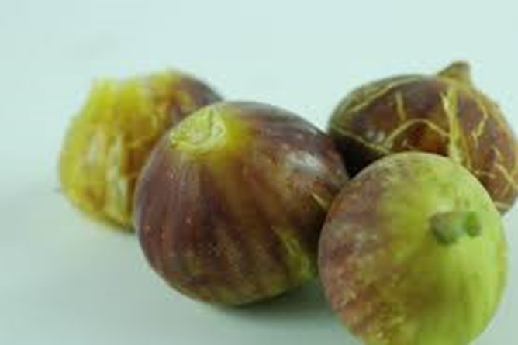
לימים עשו אילנותיו תאנים. אמר: "הגיעה השעה שאלך אצל המלך." מה עשה אותו זקן? נטל כַּלְכָּלָה ומלא אותה בכורות של תאנים יפות ועלה ועמד בשער פָּלָטִין של מלך.
Notes:
במדרש כתוב נטל כלכלה....עלה ועמד בשער פלטין..
מה פרוש המילה כלכלה? מה פרוש המילה פלטין? כתבו במחברת את הפירוש של המילים היעזרו בהקשר. ממתינים דקה.

Slide 25
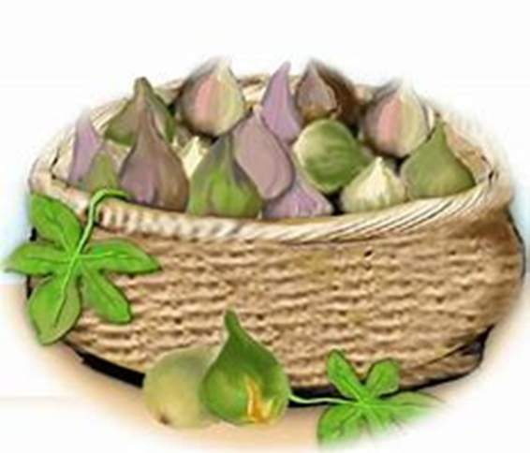
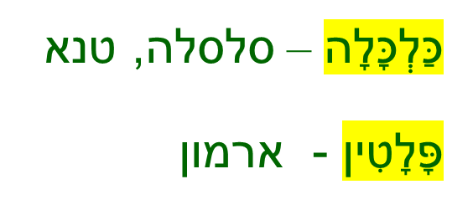
פענוח מילה לפי הקשר
Notes:
אנו מבינים על פי ההקשר שפרוש המילה כלכלה הוא – סלסלה, טנא
ופרוש המילה פלטין – הוא ארמון.
מקור המילים כלכלה ופלטין הוא בשפה היוונית ובשפה הרומית. אנו יודעים שלשון חז"ל הושפעה מלשון היוונים והרומים ששלטו בא"י בתקופתם.
בדקו, האם אלה הפירושים שכתבתם?

Slide 26
נקרא את סוף המדרש
אותה שעה אמר אנדריאנוס לעבדיו: "הושיבוהו על כסא של זהב וטלו הכלכלה מידיו והריקוה ומלאוה דינרי זהב"
אמרו לו עבדיו:"וכל כך כבוד אתה מכבד לאותו זקן?"
אמר להם "בוראו מכבדו-ואני לא אכבדו?"
Notes:
כשראה אדריאנוס את הכלכלה המלאה בתאנים יפות, השתנה יחסו אל הזקן מן הקצה אל הקצה. אותו אדריאנוס שבתחילת המדרש זלזל בזקן משנה את יחסו לזקן ונוהג בו בכבוד מלכים. מושיבו על כסא זהב ומעניק לו דינרי זהב רבים. אפילו עבדיו מתפלאים על השינוי ביחסו של אדריאנוס .
מה הסיבה למהפך ביחסו של אדריאנוס. נקרא את תשובתו לשאלה של עבדיו המופתעים.

Slide 27
אמר להם "בוראו מכבדו-ואני לא אכבדו?"
Notes:
תשובתו של אדריאנוס לעבדים: "בוראו מכבדו ואני לא אכבדו?"
מאיפה לומד אדריאנוס שהקבה מכבד את הזקן?
כדי שנדע לענות על השאלה - נחזור לדו שיח שהיה בין אדריאנוס לזקן בתחילת המדרש.

Slide 28
אמר לו: "אתה זקן בן מאה שנה, עומד וטורח ונוטע נטיעות - וכי סבור אתה לאכול מהן?!"
אמר לו: "אדני המלך, הריני נוטע,
אם אזכה - אכל מפירות נטיעותי
ואם לאו- כשם שיגעו לי אבותי, כך אני יגע לבני."
Notes:
קוראת את הדו שיח
שימו לב לדו – שיח בין המלך לזקן.
המלך שואל שאלה אחת ומצפה לתשובה אחת. האם תאכל מהפירות האלה? כן או לא?
הזקן עונה בשני חלקים. אם אזכה אוכל ואם לא – כשם שיגעו לי אבותי כך אני יגע לבני.
האם המלך מתייחס לחלקה השני של התשובה? בואו נראה

Slide 29
אמר לו: "אתה זקן בן מאה שנה, עומד וטורח ונוטע נטיעות-
וכי סבור אתה לאכול מהן?!"
אמר לו: "אדני המלך, הריני נוטע, אם אזכה - אכל מפירות נטיעותי
ואם לאו- כשם שיגעו לי אבותי, כך אני יגע לבני."
אמר לו: "בחייך זקן,
אם נטיעות שלך עושות פרות בימינו אתה מאכילני מהם."
Notes:
. קרא את תשובתו של המלך..
לא. את המלך לא מעניין מה יהיה בדורות הבאים. אותו מעניין רק דבר אחד – "הכאן ועכשיו"
ולכן הוא לועג לזקן ואינו מאמין שהזקן יזכה לראות פירות מהעץ שהוא נוטע.

Slide 30
אמר להם "בוראו מכבדו-ואני לא אכבדו?"
Notes:
אדריאנוס לא האמין שהזקן יזכה לאכול מפירות העץ, אבל כשראה את הפירות הוא הבין שה' מכבד את הזקן ומעניק לו אריכות ימים.

Slide 31
מהו המסר שאנו לומדים מתשובתו של אדריאנוס:
בוראו מכבדו-ואני לא אכבדו?
מעשינו הטובים מקדשים שם שמים
אפילו בקרב אומות העולם
Notes:
בזכות התנהגותו של הזקן ומעשיו למד אדריאנוס על כוחו של בורא עולם.
גם אנו באמצעות המעשים שלנו מקדשים שם שמים אפילו בקרב אומות עולם.

Slide 32
מה אנו יכולים ללמוד מתשובתו של הזקן?
אמר לו: "אדני המלך, הריני נוטע,
אם אזכה - אכל מפירות נטיעותי
ואם לאו- כשם שיגעו לי אבותי, כך אני יגע לבני."
Notes:
נחזור לתשובתו החכמה של הזקן ונראה מה אנו יכולים ללמוד ממנה.
בחלק הראשון מדבר הזקן על רווח עכשווי עבורו ובחלק השני הוא מדבר על רווח לדורות הבאים אחריו.
הזקן מלמד אותנו ערך חשוב בעם ישראל , שכל אדם מישראל מחוייב לדאוג לדורות הבאים אחריו.

Slide 33
מה עוד אנו יכולים ללמוד מתשובתו של הזקן?
אמר לו: "אדני המלך, הריני נוטע,
אם אזכה - אכל מפירות נטיעותי
ואם לאו- כשם שיגעו לי אבותי, כך אני יגע לבני."
Notes:
מתשובתו של הזקן אנו לומדים על ערך חשוב נוסף – הכרת הטוב.
הזקן מביע בתשובתו את הכרת הטוב לדורות הקודמים על מה שהשאירו לו כשבא לעולם.

Slide 34
הכרת הטוב
Notes:
גם אנחנו צריכים להודות ולהכיר טובה לכל מה שאנשים עושים למעננו – ההורים שלנו, המורים שלנו, המנהיגים שלנו. ומעל הכל לקדוש ברוך הוא שהכל ממנו.
חשבו: למי אתם מכירים טובה במשפחה או בבית הספר? כתבו לו מכתב תודה וקשטו אותו.

Slide 35
משימת כתיבה – מכתב תודה
בס"ד
תאריך______________________
ל_________________________
אני רוצה מאוד להודות לך על_____________________________________
יהי רצון ש___________________________
ממני _________________
Notes:
לפניכם הצעה למבנה של מכתב תודה.
אתם יכולים להעתיק אותו למחברת.
ממתינים 2 דקות.

Slide 36
מסכמים ומסיימים
מה למדנו היום?
מהו מדרש ?
חז"ל השתמשו במדרשים כדי להעביר מסר
הכרת הטוב והדאגה לדורות הבאים
קידוש שם שמים בקרב אומות העולם
Notes:
המורה קורא את השקופית

Slide 37
מסכמים ומסיימים
וכן למדנו
מהם מאפייניו של המדרש ונחזור עליהם:
פערי מידע
מיעוט דמויות
דיאלוג – דו-שיח
ניגודיות
Notes:
המורה קורא את השקופית ומסיים במילות פרידה.
תלמידים יקרים, תודה שהייתם איתי היום בשיעור. ניפגש בשיעור הבא בע"ה.

